Slide 1

本科生毕业论文答辩
少样本场景下无人机射频指纹识别方法
导 师： | 谭伟杰
答辩人： | 李云霞
专 业： | 信息安全
学 院： | 计算机科学与技术学院
日 期： | 2026 · 6

Slide 2
1
研究背景与研究现状
2
研究内容与研究目标
目 录
3
基于Meta-DML的识别方法设计
CONTENTS
4
仿真实验结果分析
5
原型系统实现与功能测试
6
总结与展望

Slide 3
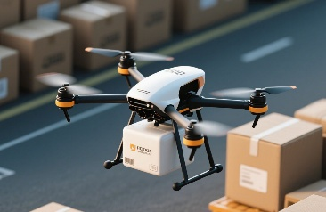
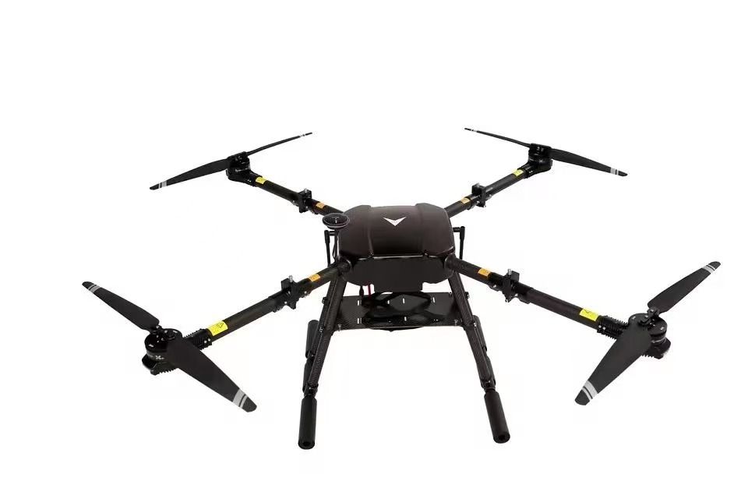
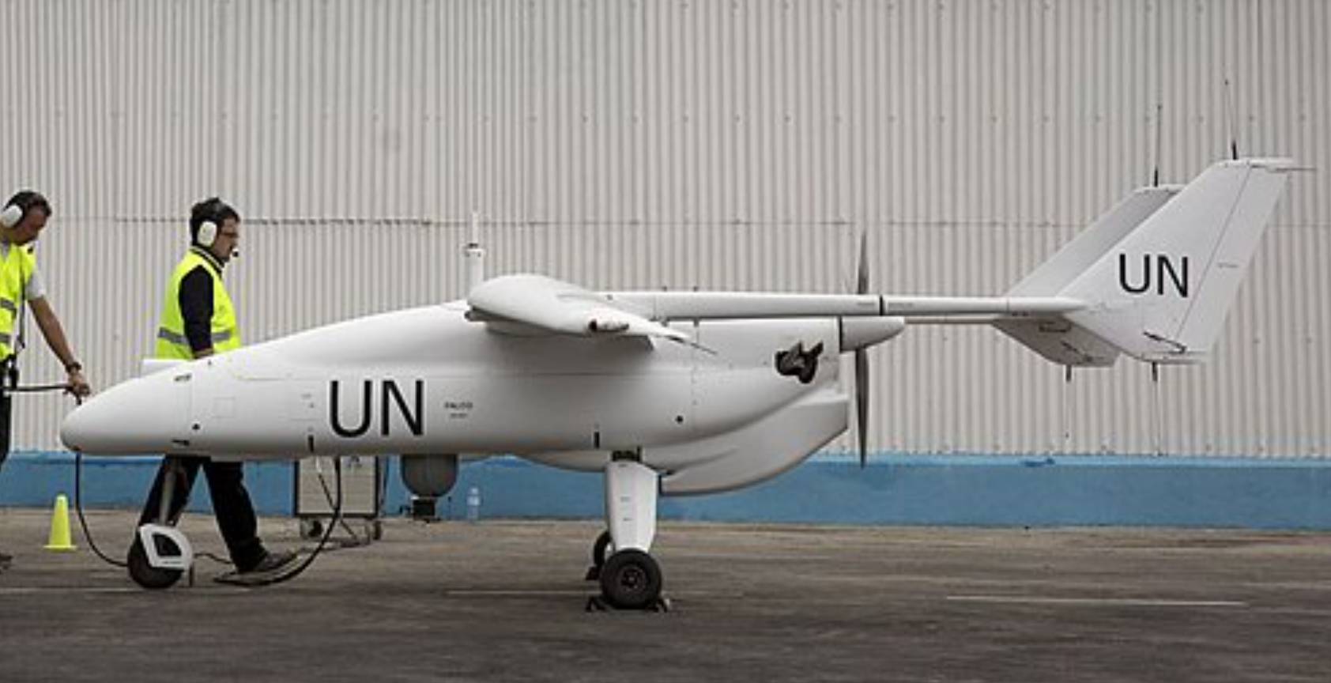
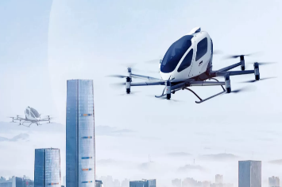
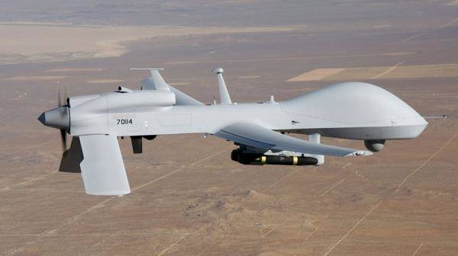
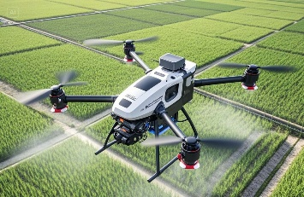
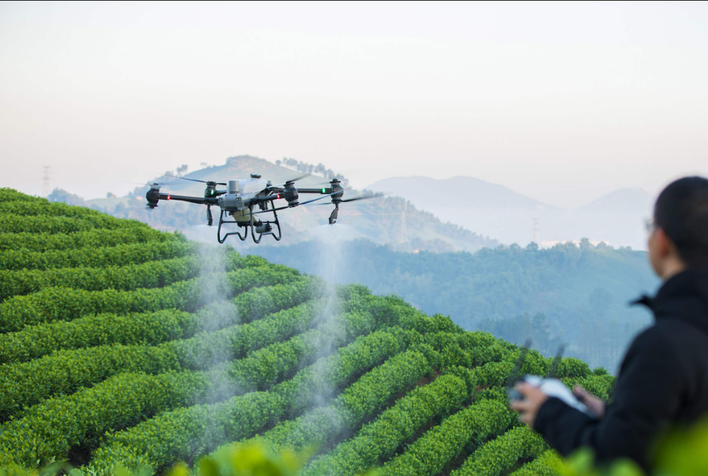
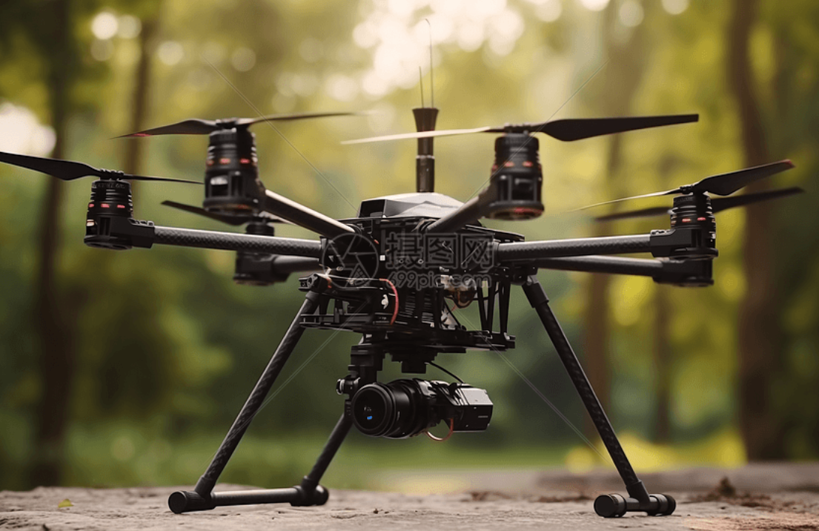
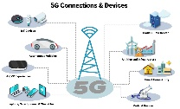
1 研究背景与研究问题
无人机识别技术发展历程：
2010-2013
2014-2016
2017-2019
2020-至今
初期阶段
普及阶段
对抗阶段
智能防御期
传统识别方式
信号特征识别
机器学习识别
深度学习识别
协议识别
MAC地址识别
RSSI
频谱特征
SVM
随机森林
CNN
深度神经网络
身份信息易伪造
识别方式单一
特征稳定性不足
信道干扰影响大
依赖大量数据
泛化能力不足
训练数据需求大小样本性能下降
复杂环境下少样本无人机识别仍然存在挑战。

Slide 4
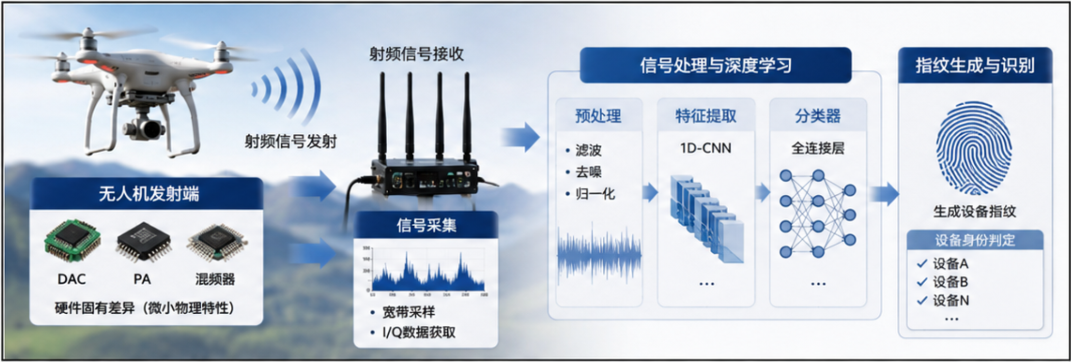
1 研究背景与研究问题
射频指纹识别技术 (RF Fingerprinting)：
射频指纹利用无人机硬件发射机（DAC、PA、混频器）在制造中不可避免的微小物理容差进行身份判定，构成了设备独一无二的“硬件DNA”
射频指纹识别 (RFFingerprinting)
传统MAC/协议认证
基于硬件固有的物理偏差特性
无需解析通信协议，抗伪造性极强
隐蔽性高，适用于非合作目标
VS
基于逻辑地址或数据难题
极易被软件篡改或地址欺骗
依赖合作协议，难以应对黑飞

Slide 5
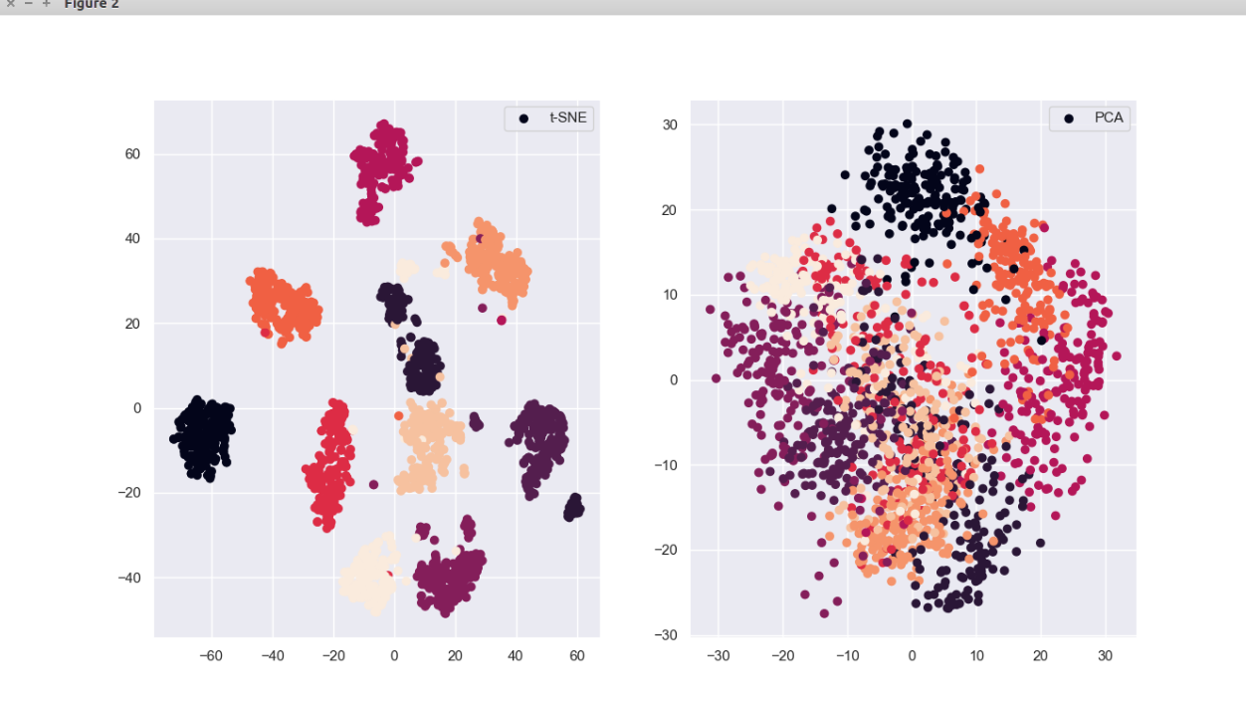
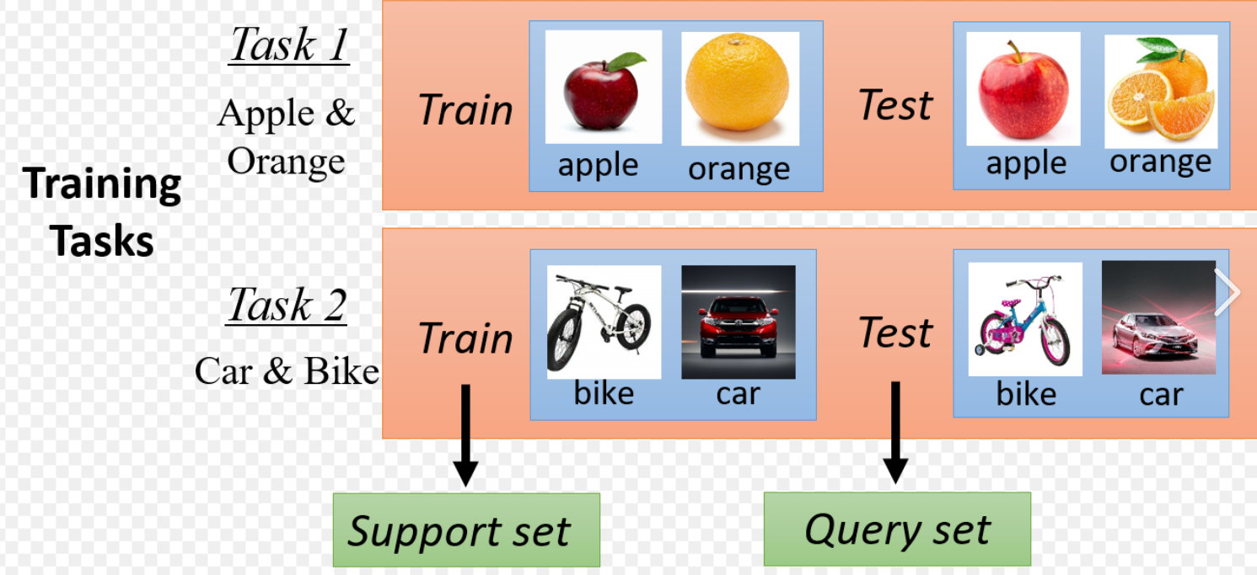
1 研究背景与研究问题
深度度量学习与元学习技术：
深度度量学习（Deep Metric Learning） 是优化高维特征空间的核心技术。通过特定损失函数（如原型损失），使神经网络不仅能分类，还能拉近同类射频指纹的距离，推远异类距离。这是实现高辨识度指纹提取的理论基础。
高维空间聚类散点图 (t-SNE)
元学习策略（Meta-learning） 即“学会学习”，通过“N-way K-shot”的情景训练模式，迫使模型在每次任务中仅依赖极少量样本进行预测。其快速自适应特性为突破深度学习的“数据饥饿”瓶颈提供了有效途径。
支持集与查询集的迭代训练示意图

Slide 6
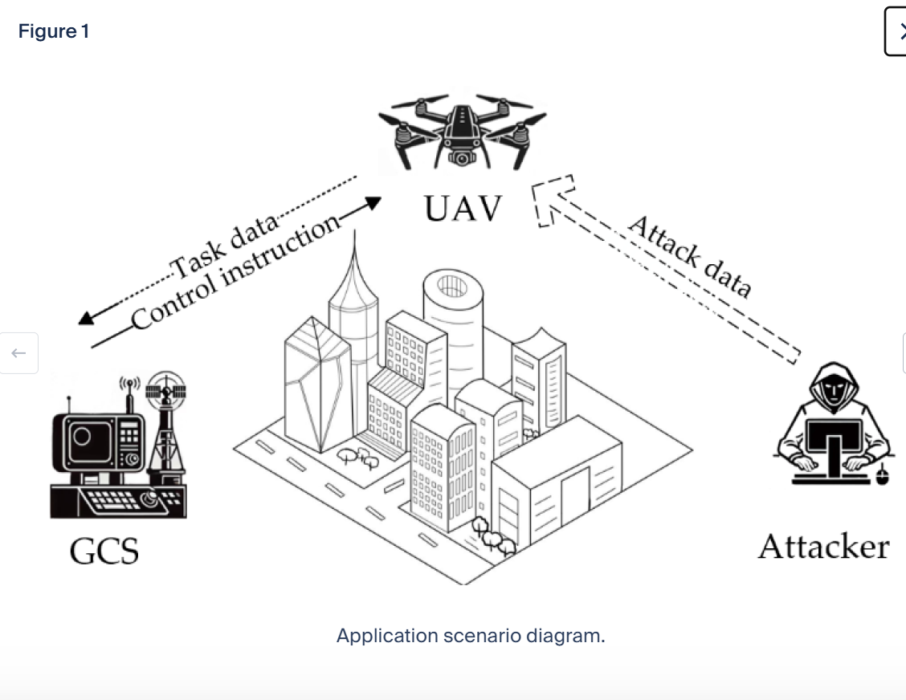
1 研究背景与研究问题
当前研究存在的问题：
样本极度匮乏场景：指在非合作监测环境下，由于截获机会有限，获取目标无人机的大量带标签均衡数据极其困难，导致传统模型无法有效训练。
高维空间过拟合场景：指在少样本条件下，传统深度网络极易过度记忆少量样本中的噪声，导致泛化性能断崖式下降，表现为模型严重过拟合。
复杂电磁失真场景：指在实际信道中，由于多径效应、低信噪比及频偏干扰，提取的射频指纹往往掺杂了信道状态信息，导致指纹特征鲁棒性差、易畸变。
信号从地面到空中的“截获”或通信链路的基本构成方式

Slide 7
1 研究背景与研究问题
部分代表性研究工作
一、少样本场景下射频识别研究
2023年，邵亮等人针对无人机识别进行技术综述，指出传统方法多聚焦于提取发射机瞬态或稳态阶段的物理特性，实现对射频信号的初步人工表征。
2025年，聂伟等人提出了一种基于声学特征的识别方法，通过提取信号的梅尔倒谱系数（MFCC）作为人工频域特征，实现无人机探测与设备身份鉴别。
2023年，Kashyap等人提出利用复杂柔性解析小波变换（CFAWT）对射频信号进行多尺度时频特征分解，实现无人机飞行状态与身份特征的提取。
2021年，Nie等人提出了一种基于多维信号特征工程的无人机检测与定位方案，通过提取多域人工特征进行设备身份鉴别与空间定位。
p 2022年，Shen等人提出了一种面向实时检测的射频特征提取框架，通过构建混合信号特征工程，实现对实时无人机目标的跟踪与身份识别。
目前传统方法高度依赖专家知识与繁琐的特征工程，极易受复杂电磁干扰影响。同时，这类方法对信号截取精度要求极高，难以适应非合作环境下的实时、高效识别需求。

Slide 8
1 研究背景与研究问题
部分代表性研究工作
二 、基于深度学习的射频指纹识别研究
2018年，Merchant等人率先将深度学习引入认知通信网络，实现了从原始I/Q信号到高维特征的端到端自动提取，显著提升了理想环境下的识别精度。
2022年，董健等人提出了一种基于复数域特征提取的新框架，通过构建复数神经网络模型充分利用信号实部与虚部，有效提升了低信噪比环境下的识别精度。
2021年，Yu等人提出了一种鲁棒的射频指纹识别方法，通过设计抗干扰网络结构，增强了模型在存在严重信道失真与多径衰落条件下的识别性能。
2026年，张杰等人提出了一种跨时间鲁棒识别方法，通过置信度差异与熵最小化策略，有效解决了跨时间、跨场景导致的信号偏移问题，提升了对动态信道的适应力。
2022年，许延提出了一种面向复杂背景的深度网络检测模型，深入研究了在强电磁干扰与复杂背景下的无人机无线电信号深度特征挖掘与识别技术。
现有的深度学习方法性能卓越，但高度依赖海量且带标签的均衡数据。在实际非合作场景下，模型极易陷入“数据饥饿”与严重过拟合，导致泛化性能大幅下降（即小样本失效问题）。

Slide 9
1 研究背景与研究问题
部分代表性研究工作
三 、基于少样本学习的射频指纹识别研究
2021年，盛博杰等人首次提出了一种基于度量学习的分类模型，通过改进原型网络优化高维特征距离，实现了通信辐射源的初步少样本识别。
2023年，尹霄丽等人提出了一种高效指纹提取算法，巧妙地将注意力机制与元学习算法相结合，引导网络聚焦于射频信号中区分度最高的特征片段。
2024年，Xie等人提出了一种新型射频少样本识别框架，通过引入高斯原型网络模型（Gaussian Prototypical Network），有效提升了无人机在极少量样本下的识别率。
2022年，Wang等人提出了一种特征空间优化方案，结合混合数据增强与深度度量学习，成功提升了少样本条件下辐射源同类特征的聚合度。
2022年，Soltani等人前瞻性地提出了一种高可扩展性少样本指纹学习框架，重点探索了模型面向不可见设备（Unseen Devices）的泛化识别能力。
【底部总结框（建议用蓝字加粗）】
现有少样本方法取得了一定成效，但在截获机会极有限、电磁环境极复杂的实战条件下，未充分考虑多径衰落引发的特征畸变，导致复杂信道下高维空间极易过拟合与特征混叠，工程化应用中仍难以适配未知无人机的高精度鲁棒识别。

Slide 10
1 研究背景与研究问题
解决的关键问题
鉴于上述分析，面向少样本场景的无人机射频指纹识别研究，提出以下问题：
问题1：如何在截获机会有限的条件下进行有效的物理特征提取
在非合作环境下，标签样本稀缺，传统依赖海量数据的深度学习网络失效，直接训练会导致模型无法收敛或精度极低。
问题2：如何克服高维空间小样本条件下的“维度灾难”与过拟合
在少样本场景下，神经网络极易过度记忆数据的噪声部分，导致泛化性能断崖式下降，面对新截获信号时识别准确率大幅降低。
问题3：如何在复杂信道环境中提取不受干扰的纯粹硬件物理指纹
无线电信号在传播中会经历多径衰落和低信噪比失真，硬件物理特征易与信道状态信息混叠，导致射频指纹特征漂移、鲁棒性差。

Slide 11
1
研究背景与研究现状
2
研究内容与研究目标
目 录
3
基于Meta-DML的识别方法设计
CONTENTS
4
仿真实验结果分析
5
原型系统实现与功能测试
6
总结与展望

Slide 12
2 研究内容与研究目标
面向少样本场景的无人机射频指纹识别方法研究
问题1：非合作场景下信号获取困难，标注样本稀缺，模型训练约束性强。
问题2：小样本场景下特征区分度不足，泛化能力有限。
问题3：复杂信道环境导致特征畸变，识别鲁棒性不足。
存在问题
总体研究内容框图
研究内容
核心内容
研究内容1：基于 I/Q 信号预处理的轻量化特征学习
研究内容2：基于余弦相似度的原型度量优化
研究内容3：基于 N-way K-shot 的元学习训练
评价指标：识别准确率、少样本性能、低信噪比鲁棒性，并开发可视化原型系统完成验证。
研究方法
深度学习
度量学习
元学习
I/Q信号预处理
归一化与切片
+
原型/三元组损失
余弦相似度计算
N-way K-shot任务
内外层联合梯度
+
+
目标
实现少样本、低信噪比条件下的无人机个体识别。

Slide 13
2 研究内容与研究目标
总体研究目标
针对非合作少样本环境下的识别难题，设计任务驱动的元学习与度量学习相融合的解决方案，进一步提高模型在极端条件下的泛化能力与抗干扰能力，实现特征鲁棒性和模型快速适应性的统一。设计并开发无人机射频指纹智能识别原型系统，打通数据输入到身份预警的完整链路，实现算法的工程验证与可视化落地。
研究目标一
设计面向样本稀缺场景的任务驱动特征提取网络，解决传统模型高度依赖大规模标签数据的问题。
研究目标二
设计基于深度度量的特征空间优化方案，最大化类间可分性与类内紧凑性，解决特征混叠与过拟合问题。
研究目标三
设计面向复杂电磁环境的鲁棒指纹解耦评估方案，剥离信道干扰，解决物理指纹易失真、识别率低的问题。
15/30

Slide 14
1
研究背景与研究现状
2
研究内容与研究目标
目 录
3
基于Meta-DML的识别方法设计
CONTENTS
4
仿真实验结果分析
5
原型系统实现与功能测试
6
总结与展望

Slide 15
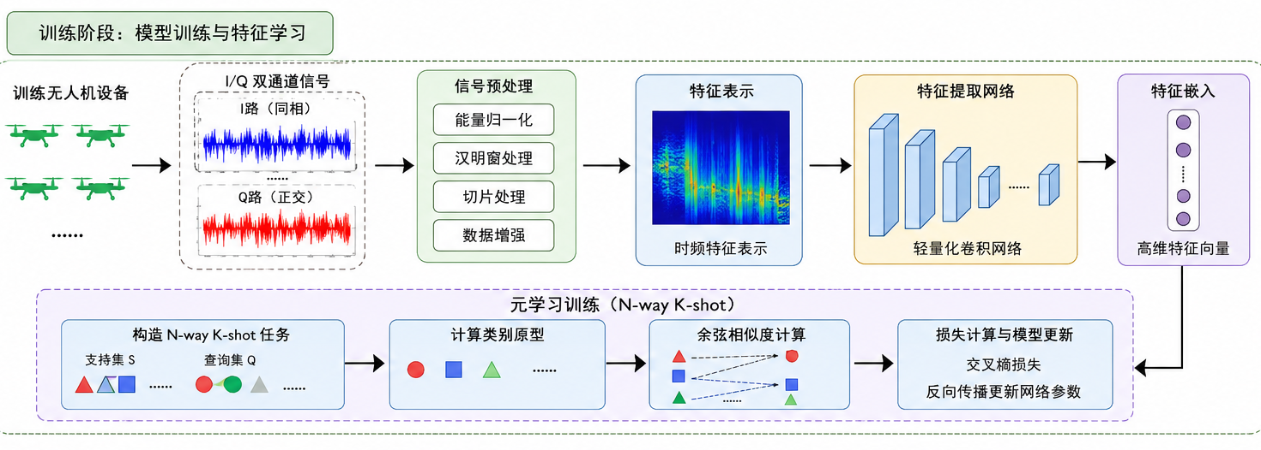
3 基于Meta-DML的识别方法设计
总体技术路线

Slide 16
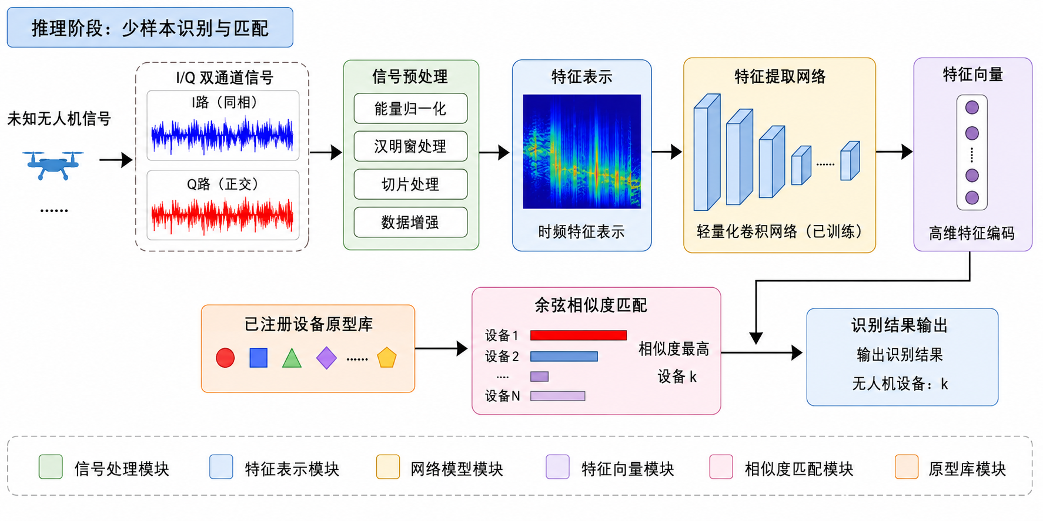
3 基于Meta-DML的识别方法设计
总体技术路线

Slide 17
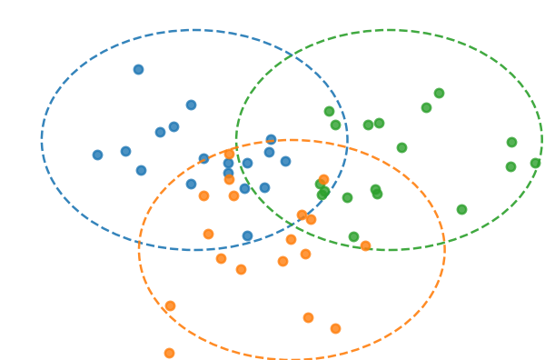
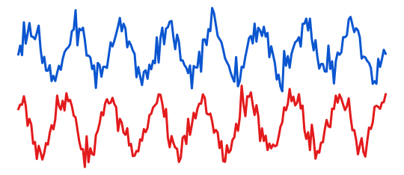
3 基于Meta-DML的识别方法设计
问题描述 ：
关键问题
无人机信号
少样本
问题1：输入特征不稳定
I/Q 信号幅度受接收距离、噪声和信道衰落影响，直接输入容易引入无关扰动
低信噪比
I/Q 复基带
问题2：特征空间易混叠
少样本条件下类内样本分散、类间边。模糊，传统 Softmax 分类器容易过拟合
多径衰落
传统方法下特征分布： 类内分散、类间重叠
问题3：新设备适应困难
未知无人机注册样本少，模型需要利用少量支持样本快速完成识别
特征漂移 / 混叠
针对少样本下无人机射频指纹识别存在的样本不足、特征易混叠和复杂信道干扰问题，提出通过轻量化特征提取、余弦原型度量和 N-way K-shot 元学习训练提升模型识别能力

Slide 18
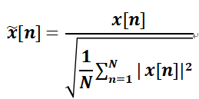


3 基于Meta-DML的识别方法设计
研究内容一 ：基于 I/Q 信号预处理的轻量化特征学习
① I/Q 复基带输入
I 路（同相）
Q 路（正交）
x[n]=I[n]+jQ[n]
② 信号预处理
能量归一化
样本切片
数据增强
③ 轻量化特征提取
1D-CNN 时序卷积
残差连接
局部特征映射
④ 特征嵌入输出
高维特征向量 z
输入后续原型度量
支撑少样本分类
预处理目标
统一不同样本的幅度尺度，减
弱接收距离、路径损耗等因素带来的功率差异。
归一化表示
卷积特征映射
输出特征
用于余弦原型匹配
处理前
归一化 / 切片 / 增强
轻量化网络
特征嵌入 z
本模块通过归一化、切片和数据增强处理 I/Q 复基带信号，并利用轻量化 1D-CNN 提取高维特征嵌入，为后续 N-way K-shot 元学习训练和余弦原型匹配提供稳定的射频指纹表示。

Slide 19



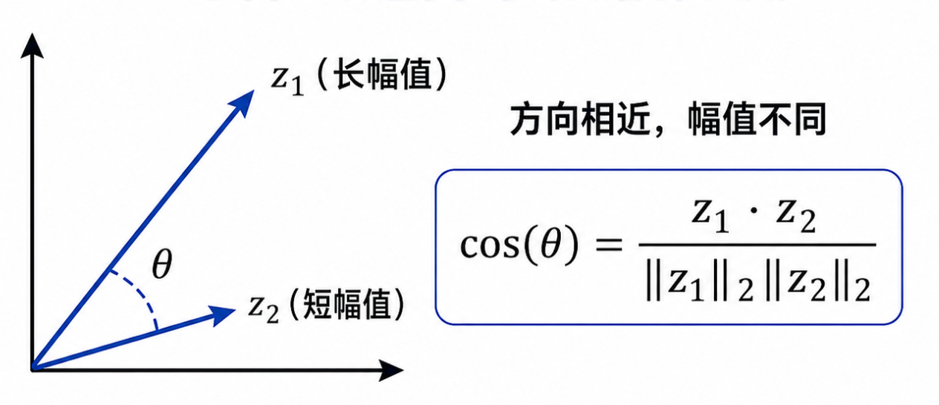
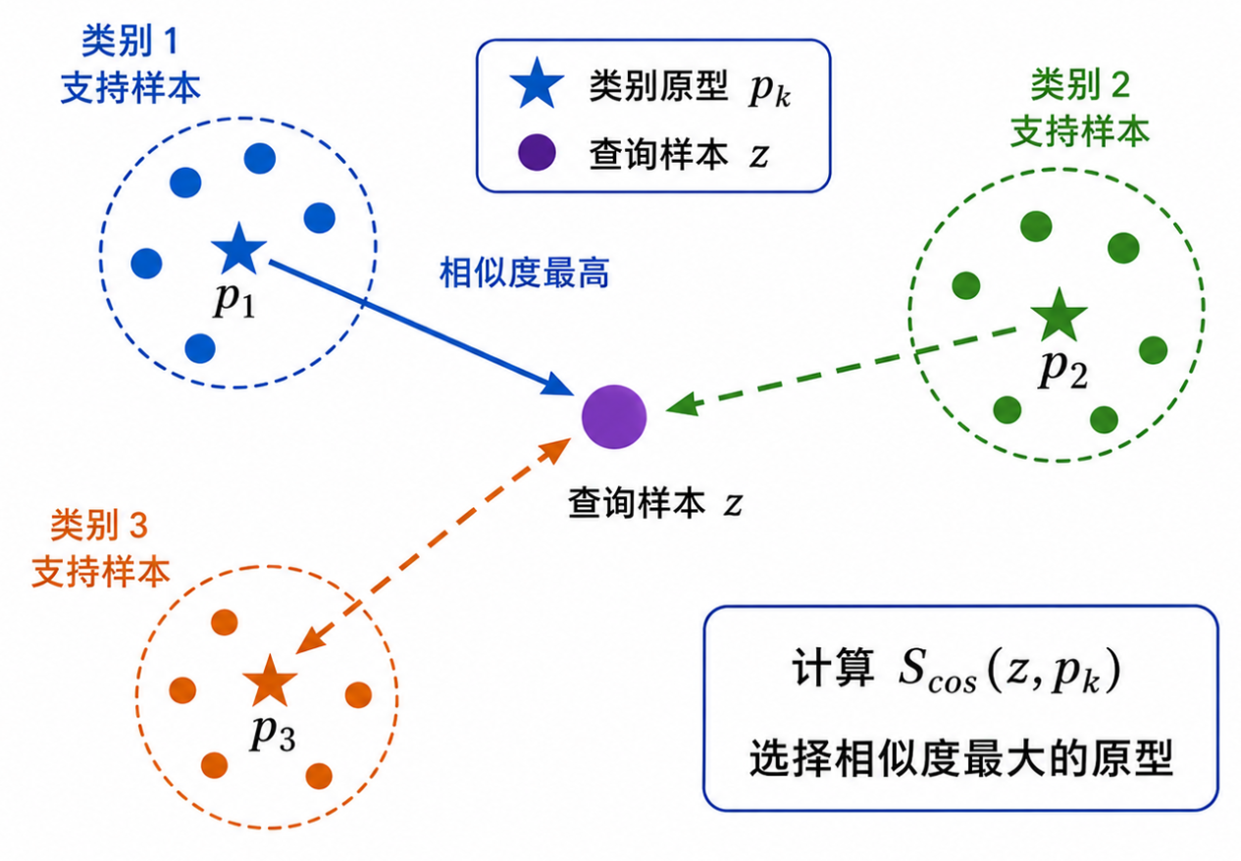
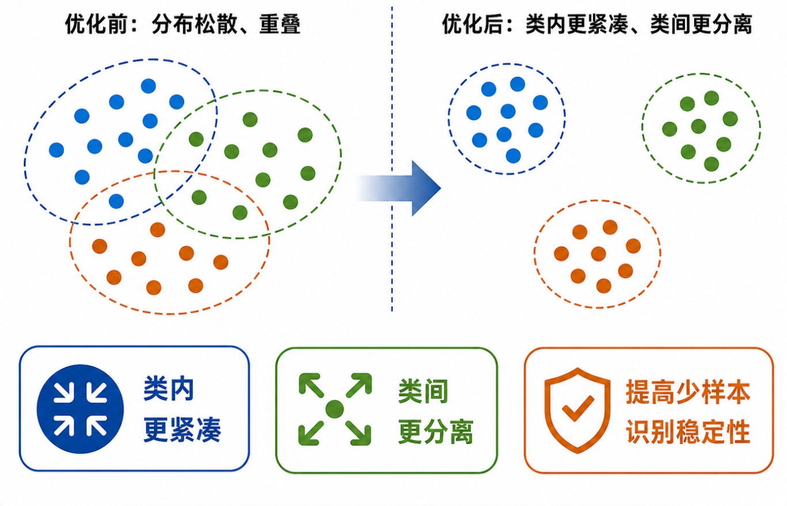
3 基于Meta-DML的识别方法设计
研究内容二 ：基于余弦相似度的原型度量优化
① 特征输入
高维特征向量 z
来自轻量化特征提取网络
x[n]=I[n]+jQ[n]
② 类别原型构建
对支持集同类样本求均值
③ 余弦相似度计算
比较特征方向一致性
④ 分类输出
选择相似度最高类别
提升类内紧凑、类间分离
为什么选择余弦相似度
原型度量过程
度量优化效果
关注特征方向而非绝对幅值
减弱信道衰落带来的幅度扰动
更适合复杂信道下的原型匹配
本模块通过支持集样本构建类别原型，并采用余弦相似度度量查询样本与各类原型的特征方向一致性，从而减弱信道幅度变化影响，提升少样本条件下的类内聚集性和类间区分度。

Slide 20






3 基于Meta-DML的识别方法设计
研究内容三 ：基于 N-way K-shot 的元学习训练
① 构造少样本任务
② 支持集与查询集
③ 类别原型计算
④ 查询集损失与参数更新
从训练类别中随机选N 类
每类抽取 K 个支持样本
再抽取 q 个查询样本
支持集 S
查询集 Q
对同类支持样本特征求均值
查询样本与各类原型计算相似度
根据预测结果计算交叉熵损失
反向传播更新模型参数
任务 T = (S, Q)
N-way K-shot 情景任务
元学习训练机制
少样本识别阶段
N 个类别 × K 个支持样本
查询集用于评价当前任务
内循环： 在单个任务上计算损失并更新特征表示 外循环： 在多任务上优化模型初始参数 目标： 学习适合少样本任务的通用特征空间
新无人机类别仅提供少量支持样本
通过原型匹配完成查询样本预测
无需从头训练完整分类器
核心公式：
本模块通过反复构造 N-way K-shot 情景任务，使模型在少量支持样本上学习类别原型，并利用查询集损失更新参数，从而提升新无人机类别的快速适应能力。

Slide 21

3 基于Meta-DML的识别方法设计
主要特色与创新：
本研究将深度度量学习、元学习理论与射频物理层安全需求相结合，致力于解决实际环境下的无人机身份辨识痛点。本课题的主要特色和创新如下：
研究痛点
Meta-DML 联合创新框架
创新成效
工程支撑
样本不足
创新点一 轻量化特征映射
少样本可训练
1
$$z=f_{θ}(x)$$
非合作监测中标注样本有限，传统模型难以充分训练
I/Q 复基带信号 → 归一化 / 切片 / 数据增强 → 1D-CNN 特征嵌入
Vue.js 前端
降低对大规模标注数据的依赖
Spring Boot 后端
信道扰动
创新点二 余弦原型度量
抗幅度扰动
2
AWGN 与瑞利衰落引起幅度、相位和特征分布变化
支持集计算类别原型，利用余弦相似度减弱幅度衰落影响
余弦度量关注特征方向，削弱信道幅度变化影响
Python 算法脚本
创新点三 N-way K-shot 元学习训练
3
特征混叠
特征更可分
训练 / 测试 / 可视化 / 日志
通过情景任务训练模型“学会学习”，提升新无人机快速适应能力
少样本条件下类内离散、类间边界不清晰
推动类内紧凑、类间分离
Meta-DML
轻量化特征 + 原型度量 + 元学习训练

Slide 22
1
研究背景与研究现状
2
研究内容与研究目标
目 录
3
基于Meta-DML的识别方法设计
CONTENTS
4
仿真实验结果分析
5
原型系统实现与功能测试
6
总结与展望

Slide 23
4 仿真实验结果分析
仿真实验设置
实验数据
I/Q 复基带信号样本，标签对应不同无人机或发射设备类别。
少样本设置
N-way K-shot 情景任务，重点分析 1/5/10/15/20-shot 条件。
信道环境
引入加性高斯白噪声（AWGN）与瑞利多径衰落。
对比内容
传统深度网络、欧氏距离度量与本文 Meta-DML 方法。
评价指标
识别准确率、不同信噪比下鲁棒性、t-SNE 特征可视化结果。

Slide 24
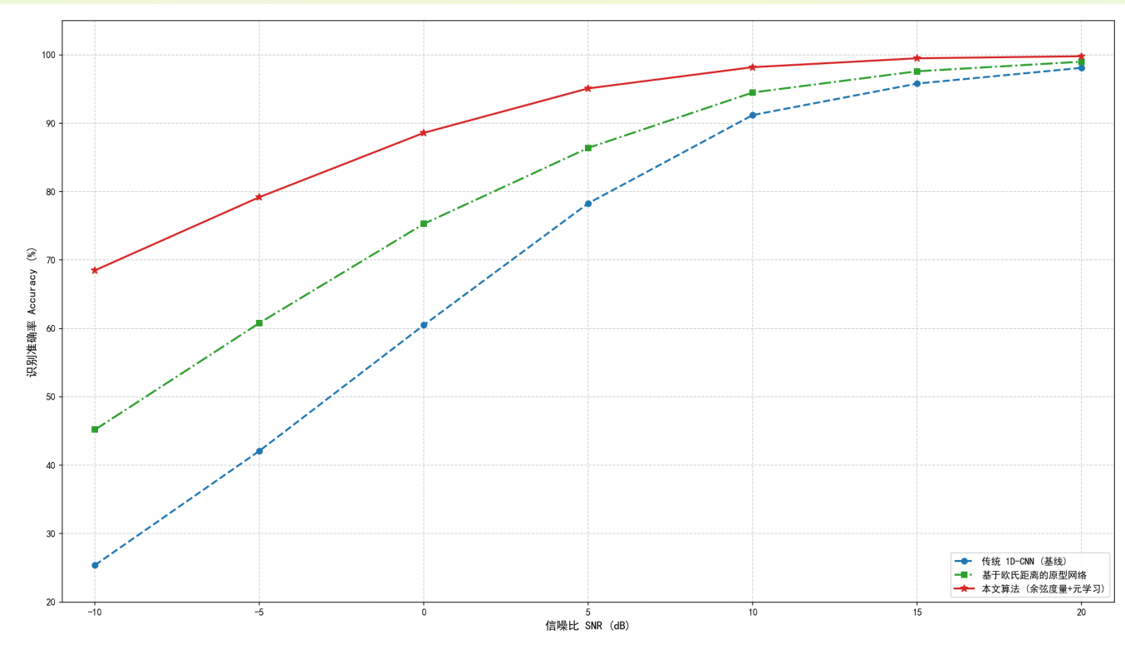
4 仿真实验结果分析
不同信噪比下识别准确率对比
现象一：高信噪比区域
• SNR ≥ 10 dB 时，三类方法识别率均超过 90%
• 信号特征清晰，传统 CNN 与度量方法差距缩小
现象二：低信噪比区域
• SNR 降至 0 dB、-5 dB 后，传统 1D-CNN 准确率明显下降
• 本文方法在低信噪比下仍保持较高识别率
结论
• 元学习与度量学习联合训练能够减弱噪声干扰导致的过拟合问题
• 在少样本低信噪比条件下具有更稳定的识别性能

Slide 25
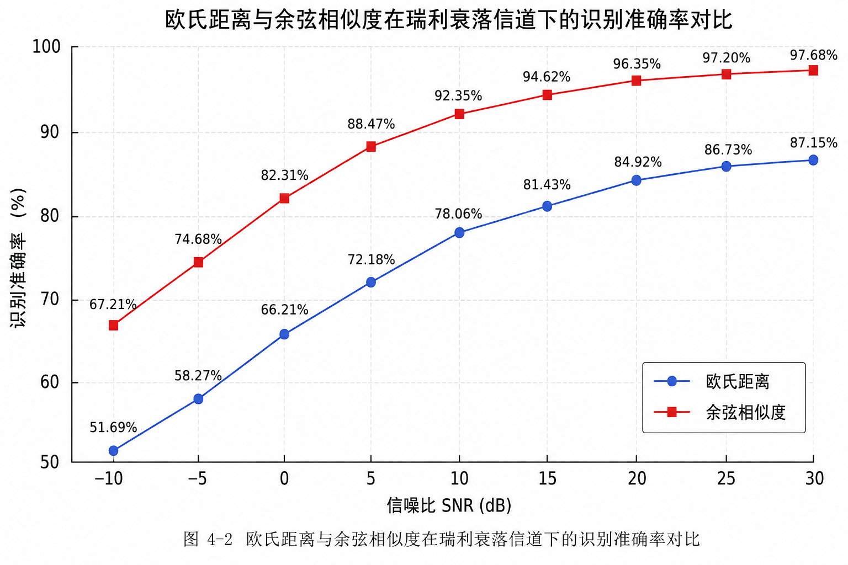
4 仿真实验结果分析
余弦相似度相容实验结果余弦相似度消融实验结果
结果分析
• 信噪比升高时，两种度量方式准确率均提升。 • 在瑞利衰落信道下，余弦相似度整体优于欧氏距离。 • 说明余弦度量能够减弱幅度扰动对特征匹配的影响。

Slide 26
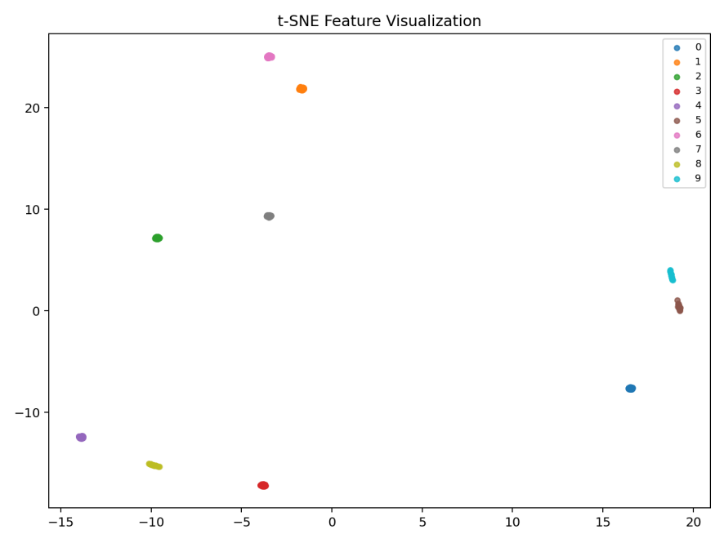
4 仿真实验结果分析
t-SNE 高维特征可视化分析
图像含义
• 将网络输出的高维特征嵌入降至二维空间
• 不同颜色对应不同无人机类别
结果观察
• 同一类别样本在局部区域内聚集
• 不同类别样本之间保持明显距离，类别边界较清晰
结论
• Meta-DML 能够学习到具有区分度的射频指纹特征
• 符合“类内紧凑、类间分离”的设计目标

Slide 27
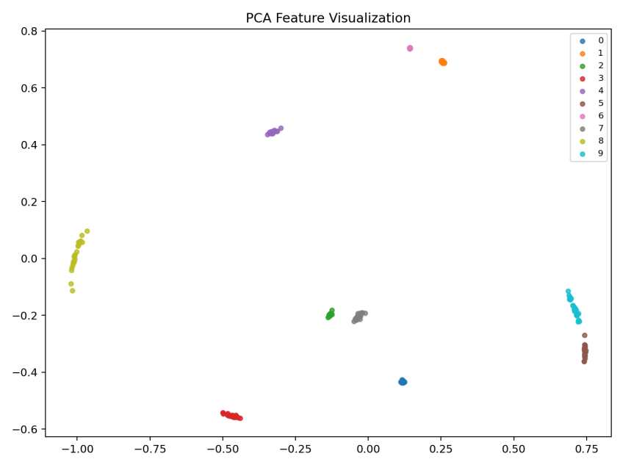
4 仿真实验结果分析
PCA 特征分布与实验结论
PCA 观察
• 从全局线性方差角度展示特征分布
• 多数类别在二维平面中呈现较好可分性
与 t-SNE 的互证
• t-SNE 更关注局部邻域结构
• PCA 更反映整体分布趋势，两者结果共同说明特征具备判别性
实验总括
• 准确率对比：验证低信噪比下的识别优势
• 消融实验：验证余弦相似度的有效性
• 可视化分析：验证特征空间优化效果

Slide 28
4 仿真实验结果分析
仿真实验总结
实验覆盖：少样本 K-shot 设置、AWGN 与瑞利衰落信道、余弦/欧氏距离消融、t-SNE 与 PCA 特征可视化
性能曲线
不同信噪比识别准确率
消融实验
余弦度量消融对比
类内聚集
t-SNE 特征可视化
类间分离
PCA 特征分布
01
少样本条件下性能稳定
02
复杂信道下鲁棒性增强
03
余弦度量提升匹配可靠性
04
特征空间可分性得到验证
K-shot 数量增加后准确率整体提升；在样本有限时，Meta-DML 仍能学习有效射频指纹特征。
AWGN 与瑞利衰落会带来幅度和相位扰动；本文方法在低信噪比下保持较好识别效果。
余弦相似度关注特征方向一致性，可减弱信道衰落引起的幅度变化影响，优于单纯欧氏距离。
t-SNE 与 PCA 显示同类样本聚集、异类样本分离，说明模型具备较好的特征判别能力。
仿真实验表明：Meta-DML 方法在少样本、低信噪比和复杂信道条件下具有较好的识别稳定性，余弦原型度量与元学习训练是性能提升的主要原因。

Slide 29
1
研究背景与研究现状
2
研究内容与研究目标
目 录
3
基于Meta-DML的识别方法设计
CONTENTS
4
仿真实验结果分析
5
原型系统实现与功能测试
6
总结与展望

Slide 30
5 原型系统实现与功能测试
一 系统定位：
将 Meta-DML 算法封装为可操作、可展示、可验证的智能识别原型系统
1
Vue.js 前端交互
2
Spring Boot 后端服务
3
Python 算法脚本
4
结果与日志管理
登录注册
数据上传
参数配置
图表展示
接口接收
任务调度
文件管理
日志返回
模型训练
数据生成
推理测试
结果保存
实验结果
模型文件
Excel 文件
系统日志
系统执行闭环
用户登录
上传数据
启动任务
调用脚本
返回日志
生成结果
可视化展示

Slide 31
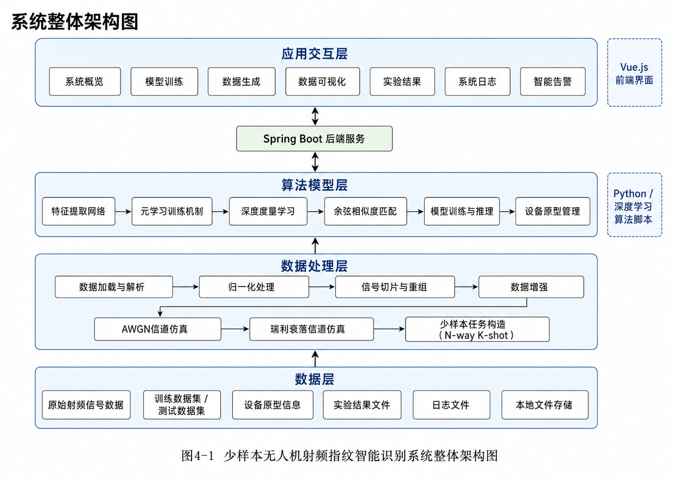
5 原型系统实现与功能测试
二 系统总体架构设计：
四层架构：数据层 → 数据处理层 → 算法模型层 → 应用交互层
应用交互层
Vue.js 前端负责系统概览、模型训练、数据生成、可视化、实验结果和系统日志。
业务服务层
Spring Boot 后端提供接口服务，完成请求接收、任务调度、文件管理和日志返回。
算法模型层
Python 脚本完成模型训练、推理测试、数据生成和 Meta-DML 相关算法调用。
数据与结果层
管理 .npy 数据、模型文件、Excel 结果文件、可视化图像及系统日志。

Slide 32
5 原型系统实现与功能测试
三 系统功能模块设：
围绕“数据上传—模型训练—结果生成—可视化分析—日志记录”构建功能闭环
用户登录/注册
系统概览
模型训练
核心接口
完成身份验证与访问控制
展示运行状态、模型信息与功能入口
上传训练集并配置 Epoch、Batch Size、学习率
POST /api/login
POST /api/train
数据生成
数据可视化
实验结果
POST /api/generate
调用测试脚本生成 Excel 实验结果
基于 ECharts 展示准确率曲线与特征图
记录模型文件、结果文件和最优准确率
GET /api/result
GET /api/tasks/{id}/logs
系统日志
实时显示任务状态、INFO/WARN/ERROR
答辩要点：各模块均面向实验流程设计，既能支撑算法训练与测试，也能完成结果展示和异常排查，符合本科毕业设计的系统验证要求。

Slide 33
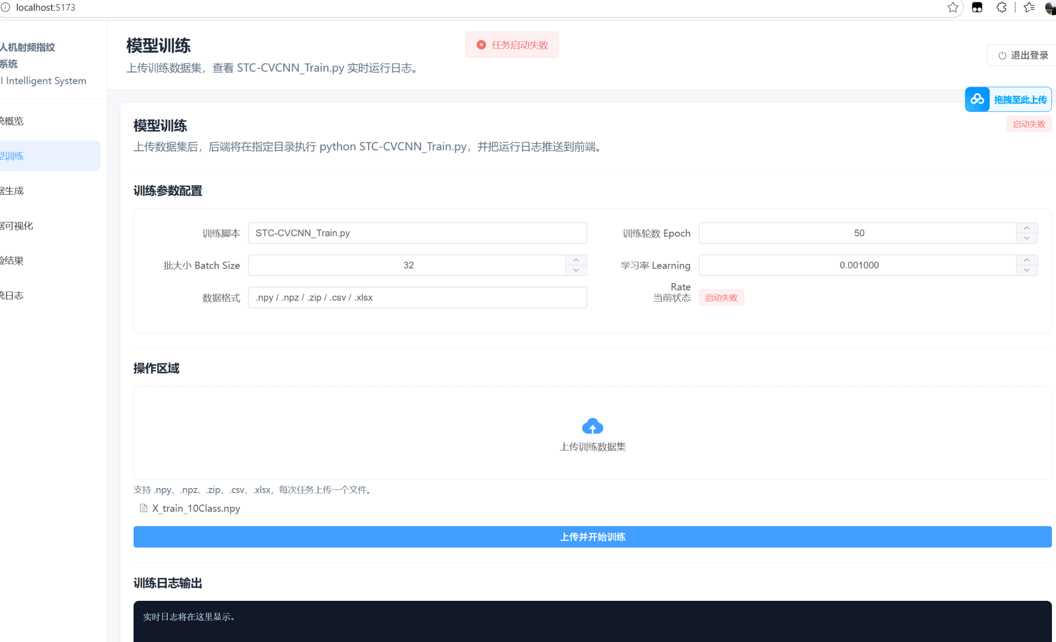
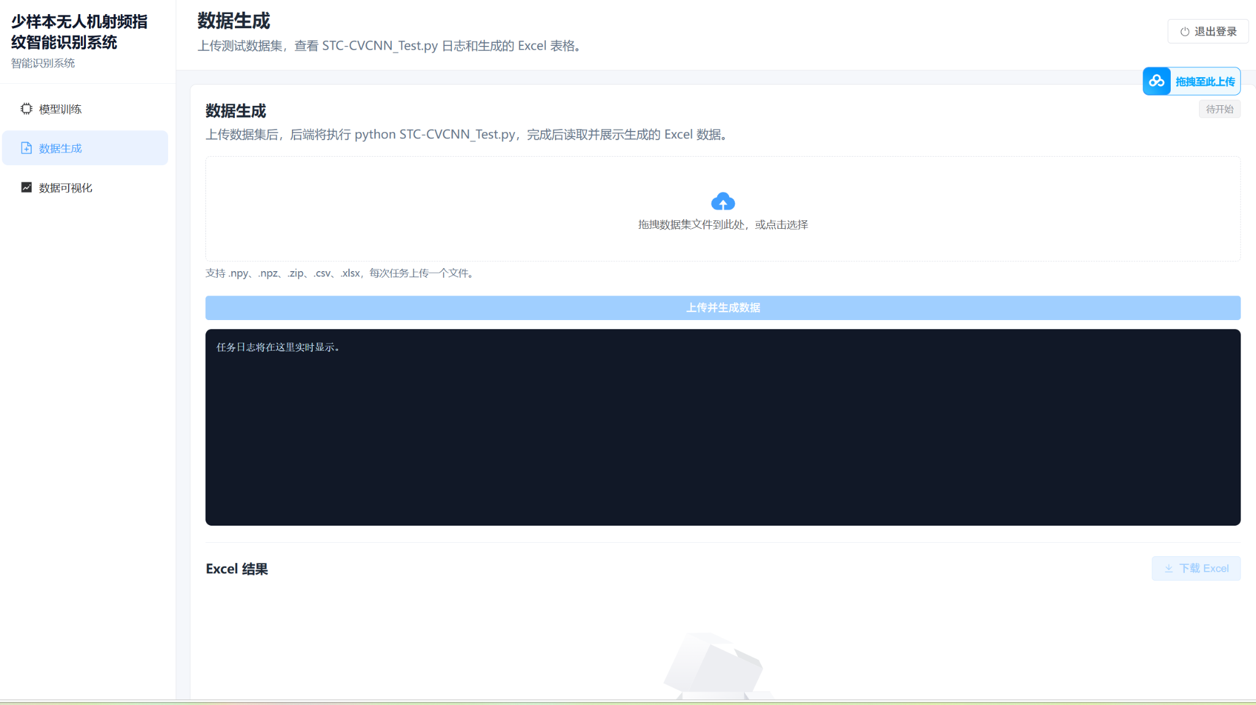
5 原型系统实现与功能测试
四 模型训练与数据生成模块实现：
前端上传数据与参数，后端调用 Python 脚本执行训练/测试任务，并将日志实时返回页面。
实现逻辑
① 数据输入：支持 .npy、.npz、.zip、.csv、.xlsx 等数据文件上传； ② 参数配置：支持训练轮数、批大小、学习率和脚本名称配置； ③ 任务调度：由后端执行 Python 训练/测试脚本并生成结果文件； ④ 日志回传：前端实时显示任务输出，便于定位环境、路径和数据异常。

Slide 34
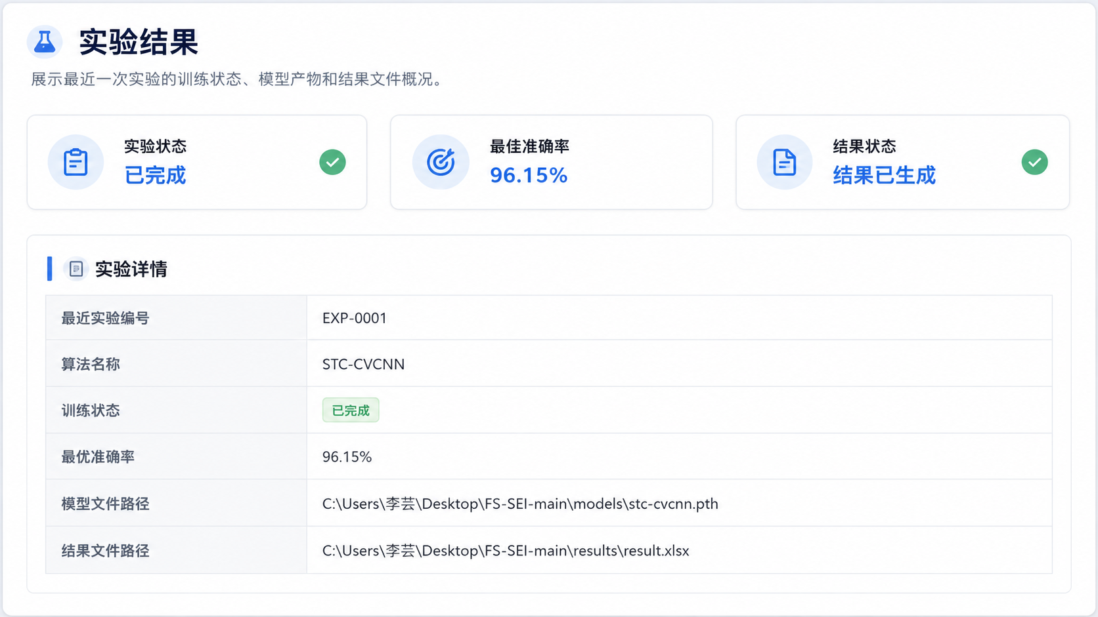
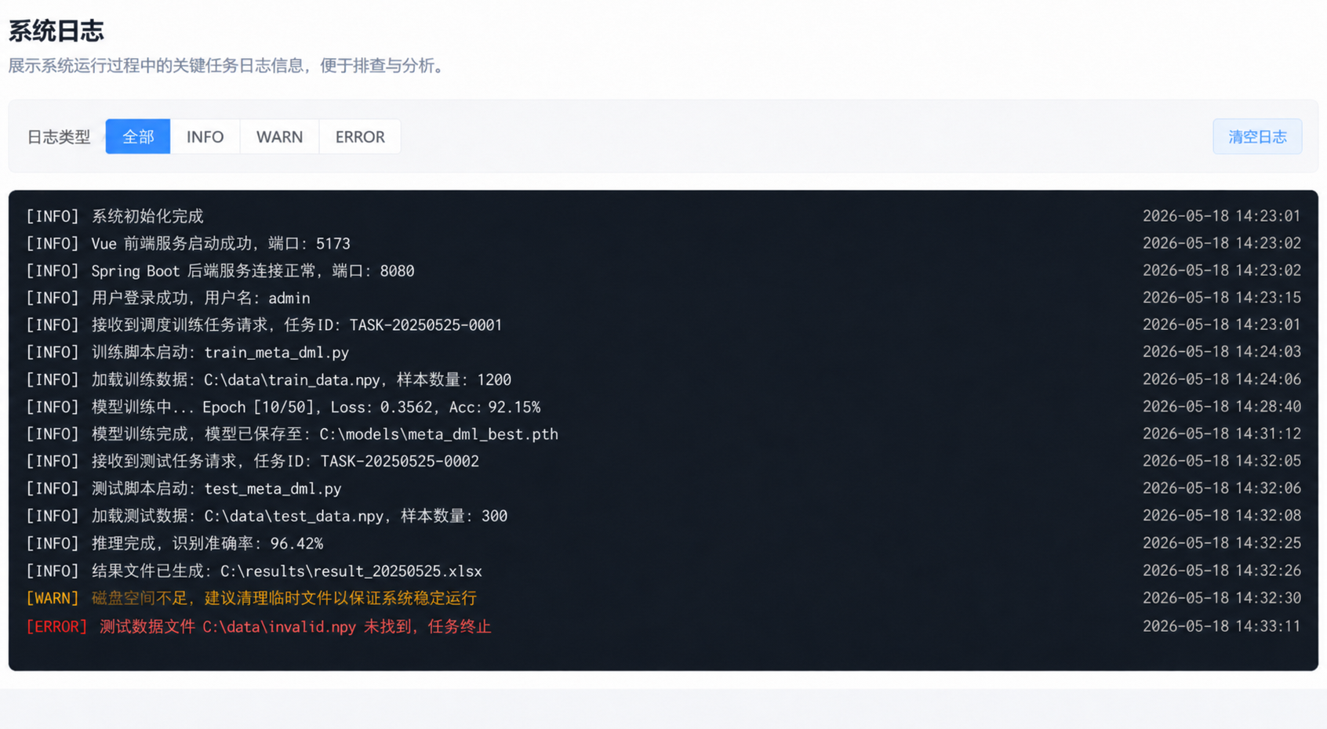
5 原型系统实现与功能测试
五 实验结果与系统日志模块实现：
结果模块用于沉淀实验产物，日志模块用于记录运行状态，二者共同保证实验过程可追踪、可复现。
实验结果模块
系统日志模块
记录前端、后端、脚本执行、模型加载、结果生成及异常提示等关键任务信息。
展示实验编号、算法名称、训练状态、最优准确率、模型路径和结果文件路径。
结果展示负责“看得见”，系统日志负责“查得到”，共同提升系统在实验验证阶段的可维护性和可靠性。

Slide 35
5 原型系统实现与功能测试
六 系统功能测试：
从页面功能、接口调用、任务执行和结果展示四个层面验证系统可用性。
功能测试结果
测试结论
测试模块
测试内容
测试结果
1
流程完整
登录注册
账号注册、登录状态保持、退出登录
通过
系统已覆盖数据上传、任务执行、结果生成和日志记录。
模型训练
上传训练集、配置参数、调用训练脚本
通过
接口可用
2
数据生成
上传测试集、调用测试脚本、生成 Excel
通过
前端请求、后端调度和 Python 脚本调用能够形成闭环。
数据可视化
读取结果并绘制图表、支持图片导出
通过
3
支撑验证
实验结果
展示准确率、模型路径和结果文件
通过
能够支撑本文 Meta-DML 方法的训练、测试与可视化展示。
系统日志
INFO/WARN/ERROR 分类展示和排查
通过
该原型系统能够完成算法实验所需的核心流程，为少样本无人机射频指纹识别方法提供了可视化验证平台。

Slide 36
1
研究背景与研究现状
2
研究内容与研究目标
目 录
3
基于Meta-DML的识别方法设计
CONTENTS
4
仿真实验结果分析
5
原型系统实现与功能测试
6
总结与展望

Slide 37
5 总结与展望
总结：
本研究围绕“少样本场景下无人机射频指纹识别方法”这一主题，针对非合作低空监测中样本获取困难、信号特征易受信道干扰、传统深度学习方法在少样本条件下泛化能力不足等问题，开展了算法设计、仿真实验和系统实现等工作。主要工作内容可归纳如下：
（1）提出了一种基于 Meta-DML 的少样本无人机射频指纹识别方法
针对少样本条件下传统分类模型依赖大量标注数据、容易过拟合的问题，本文构建了融合元学习、深度度量学习与轻量化特征映射的 Meta-DML 方法。该方法通过 I/Q 信号预处理、轻量化 1D-CNN 特征提取、N-way K-shot 情景任务构造和类别原型计算，实现了少量样本条件下的无人机射频指纹特征学习与类别匹配。
（2）完成了仿真实验分析与原型系统实现
本文在引入加性高斯白噪声和瑞利多径衰落信道的实验条件下，对所提方法进行了识别性能测试，并结合 t-SNE、PCA 等方法对高维特征分布进行可视化分析。实验结果表明，本文方法能够在少样本和复杂信道条件下保持较好的识别性能。同时，基于 Vue.js、Spring Boot 和 Python 算法脚本开发了无人机射频指纹智能识别原型系统，实现了数据上传、模型训练、结果生成、可视化分析和系统日志展示等功能，为算法验证提供了系统支撑。。

Slide 38
5 总结与展望
展望：
本研究围绕少样本无人机射频指纹识别完成了方法设计、实验验证和原型系统开发，但受数据规模、实验环境和系统部署条件限制，仍存在进一步完善的空间。后续研究可从以下几个方面展开：：
（1）拓展真实外场数据验证，提升复杂环境适应能力。本研究实验主要通过加性高斯白噪声和瑞利衰落信道对复杂环境进行仿真，能够在一定程度上验证模型的抗干扰能力。后续可进一步使用软件无线电设备采集真实低空环境下的无人机射频信号，构建包含不同距离、飞行姿态、天气条件和动态信道变化的数据集，从而更加全面地验证模型在实际场景中的泛化能力和鲁棒性。
（2）推进模型轻量化部署，适应边缘设备应用需求。本研究原型系统主要运行在 PC 端环境下，能够完成算法验证和功能展示。实际低空监测场景中，识别模型往往需要部署在边缘终端、便携式侦测设备或低功耗网关上。后续可结合模型剪枝、知识蒸馏和参数量化等技术，进一步降低模型计算量和存储开销，实现少样本无人机射频指纹识别模型在边缘设备上的实时推理
（3）深化开放集识别与多模态融合研究。本研究主要针对已知类别条件下的少样本无人机个体识别展开研究。实际应用中可能存在未注册无人机或未知干扰设备，因此后续可进一步引入开放集识别机制，使系统具备未知设备拒识和异常提示能力。同时，可探索射频指纹与雷达、声学、光电图像等多模态特征融合方法，提升系统在复杂低空环境下的综合感知能力和识别可靠性。

Slide 39
感谢聆听！ 恳请各位老师批评指正！
答辩人： | 李云霞
日 期： | 2026 · 06

